Slide 1
Metody Numeryczne w Inżynierii Projekt 16

Slide 2
Wstęp
Naszym zadaniem była analiza momentu siły trójfazowego silnika BLDC (bezszczotkowego) w zależności od kąta obrotu wirnika z uwzględnieniem różnych natężeń prądu na cewkach oraz różnych materiałów wirnika. Sprawozdanie składa się z 3 części:
Część 1 – wymagania na ocenę 3
Część 2 – wymagania na ocenę 4
Część 3 – wymagania na ocenę 5
Dodatkowo do sprawozdania dołączamy wymagane załączniki.

Slide 3
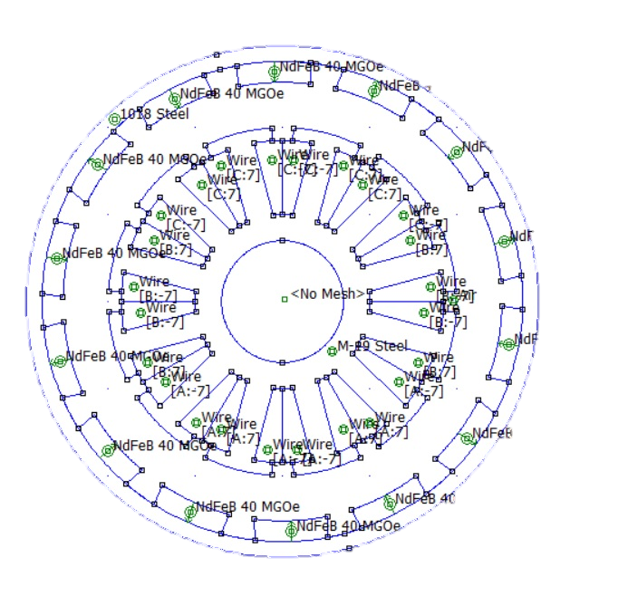
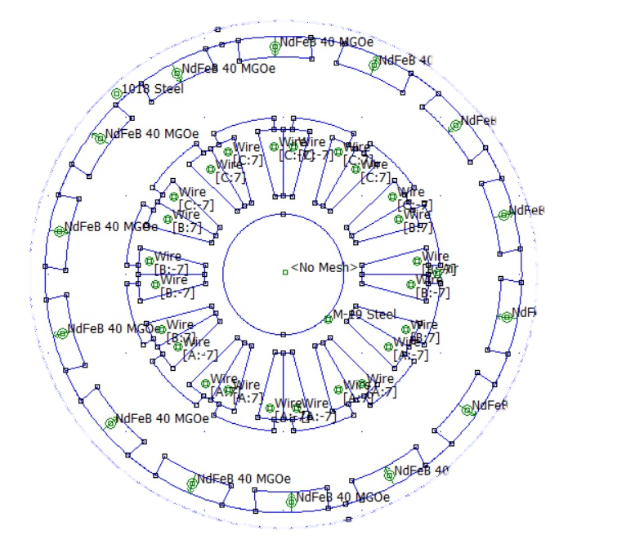
Część 1
1. Zwiększenie średnicy wirnika o 10%

Slide 4
2. Analiza zależności momentu siły od kąta obrotu wirnika dla 2 różnych natężeń prądów w uzwojeniach.
Część 1
Angle [deg] | 3 ampTorque[Nm] 1018 Steel | 7 amp Torque[Nm] 1018 Steel
0 | 0,000122881 | 0,000302088
20 | 0,004784038 | 0,00476576
40 | -0,003758969 | -0,003831914
60 | -0,000830691 | -0,000820729
80 | 0,00583465 | 0,005821207
100 | -0,008154238 | -0,008167499
120 | -0,000136314 | -0,000132899
140 | 0,005296969 | 0,005250244
160 | -0,004525474 | -0,004512912
180 | -0,001298149 | -0,001146745
200 | 0,00428761 | 0,004285775
220 | -0,002233646 | -0,002263493
240 | 0,004273279 | 0,004321114
260 | 0,009205217 | 0,009213107
280 | -0,00290764 | -0,002960877
300 | 0,001322011 | 0,00139357
320 | 0,004992387 | 0,005007802
340 | -0,008459296 | -0,008377319
360 | 0,00075734 | 0,000904445

Slide 5
3. Zmiana materiału rotora na 1117 Steel , następnie powtarzamy obliczenia z pkt. 2 dla odpowiednio tych samych prądów.
Część 1
Angle[deg] | 3 amp Torque[Nm] 1018 Steel | 3 amp Torque[Nm] 1117 Steel
0 | 0,000122881 | 0,00012563
20 | 0,004784038 | 0,004796557
40 | -0,003758969 | -0,00377436
60 | -0,000830691 | -0,000831146
80 | 0,00583465 | 0,005854138
100 | -0,008154238 | -0,008184877
120 | -0,000136314 | -0,000134921
140 | 0,005296969 | 0,005313222
160 | -0,004525474 | -0,004535888
180 | -0,001298149 | -0,0013027
200 | 0,00428761 | 0,004289101
220 | -0,002233646 | -0,002236111
240 | 0,004273279 | 0,004291823
260 | 0,009205217 | 0,009240479
280 | -0,00290764 | -0,002913239
300 | 0,001322011 | 0,001335075
320 | 0,004992387 | 0,005005032
340 | -0,008459296 | -0,008484827
360 | 0,00075734 | 0,000759375

Slide 6
Część 2
1. Obrót wirnika przy użyciu skryptu LUA co 10º
a) desnity plot gęstości strumienia magnetycznego przy natężeniu 3amp.

Slide 7
Część 2
b) density plot gęstości strumienia magnetycznego przy natężeniu 7amp.

Slide 8
Dla każdego z położeń, począwszy od położenia startowego, obliczyliśmy moment siły.
Część 2
Angle[deg], | 3 amp Torque[Nm] | 7 amp Torque[Nm]
0 | 0,000122881 | 0,000302089
10 | -0,004695774 | -0,004697692
20 | 0,004514237 | 0,004493447
30 | 0,000471065 | 0,000410106
40 | -0,003759825 | -0,003834109
50 | -0,00017377 | -0,000277007
60 | -0,000907177 | -0,000882015
70 | -0,004385095 | -0,004339068
80 | 0,005834814 | 0,005821241
90 | -0,000470936 | -0,000371827
100 | -0,008154735 | -0,008167887
110 | 0,003074367 | 0,003046681
120 | -0,000367907 | -0,000364576
130 | -0,003347319 | -0,003289546
140 | 0,00433999 | 0,004319693
150 | -0,001361693 | -0,00143327
160 | -0,004628824 | -0,004622631
170 | 0,005047289 | 0,005007624
180 | 0,001206658 | 0,001332781
Angle[deg] | 3 amp Torque[Nm] | 7 amp Torque[Nm]
190 | -0,005894321 | -0,00589969
200 | 0,004287464 | 0,004285478
210 | 0,000195103 | 0,000262767
220 | -0,002281287 | -0,002350038
230 | 0,000130337 | 0,000160825
240 | 0,002318105 | 0,00231621
250 | -0,004893724 | -0,00498138
260 | 0,007914996 | 0,007908926
270 | 0,000717265 | 0,000682854
280 | -0,00309662 | -0,003111592
290 | 0,005240719 | 0,005207038
300 | 0,00041923 | 0,000483628
310 | -0,005520675 | -0,005528377
320 | 0,003325071 | 0,003376109
330 | -0,001205593 | -0,001197047
340 | -0,00845932 | -0,008377178
350 | 0,005363538 | 0,005349592
360 | -0,002783076 | -0,002600092

Slide 9
Część 2
Wykres zależności momentu siły od kąta obrotu wirnika.

Slide 10
Część 3
1. Obrót wirnika przy użyciu skryptu LUA co 5º
a) desnity plot gęstości strumienia magnetycznego przy natężeniu 1 amp.

Slide 11
Część 3
1. Obrót wirnika przy użyciu skryptu LUA co 5º
b) desnity plot gęstości strumienia magnetycznego przy natężeniu 5 amp.

Slide 12
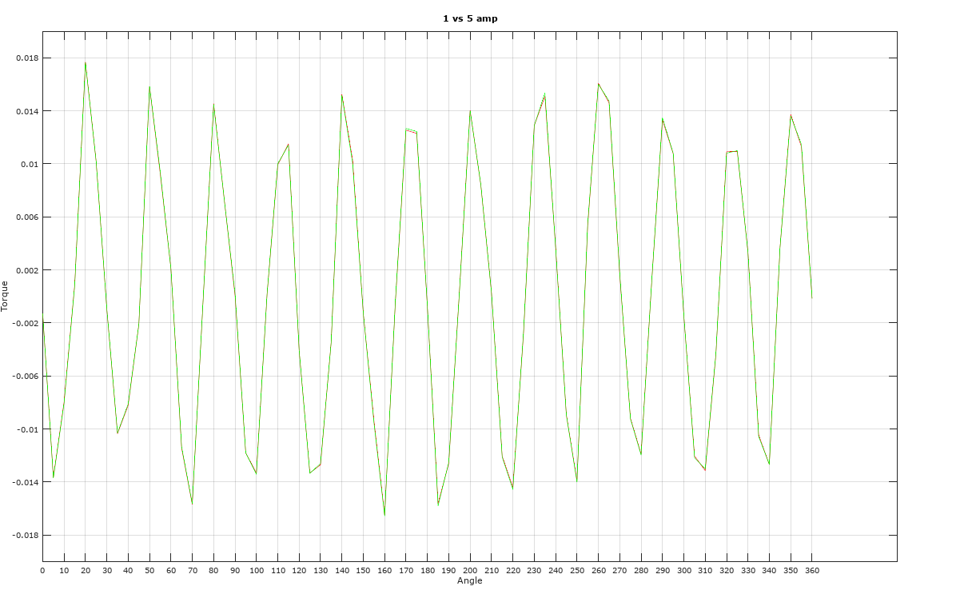
Część 3
2. Wykres zależności momentu siły od kąta obrotu dla natężenia prądu 1amp i 5amp z wykorzystaniem programu Matlab

Slide 13
Część 3
3. Proponowane zmiany modelu w celu zwiększenia momentu obrotowego (lub ogólnie poprawę działania silnika):
znaczne zwiększenie prądu natężenia na uzwojeniach zwiększy moment obrotowy silnika
zwiększenie armatury silnika zwiększy moment obrotowy silnika
zwiększenie ilości zwoi na przewodach zwiększy moment obrotowy silnika
ustawienie uzwojeń pod odpowiednim kątem zwiększy sprawność silnika (w naszym przypadku 120º )

Slide 14
Podsumowanie
Pierwszą rzeczą, która rzuca się w oczy jest to, że przy tak niskim prądzie, różnica pomiędzy wartościami momentu siły jest praktycznie niezauważalna, wykresy dla 3 oraz 7 jak i dla 1 oraz 5 amperów praktycznie pokrywają się ze sobą. Jeśli chodzi o zmianę materiału wirnika, sytuacja wygląda podobnie, wykresy dalej się pokrywają, gdyż wartości momentu siły są porównywalne.

Slide 15
Koniec
Pracę wykonali
Dawid Liwocha 202214
Sebastian Piecowski 202268
Maciej Gorczyca 202149
Mateusz Bożek 194919

